Slide 1

NÁZEV: VY_32_INOVACE_10_Vlastivěda 4.ročník
NÁZEV ŠKOLY: ZŠ Dolní Benešov
AUTOR: Marcela Schmiedhamerová
TEMA: Život na královském hradě.
ČÍSLO PROJEKTU:CZ.1.07/1.4.00/21.1262

Slide 2
Anotace:
Prezentace je určena k seznámení žáků s učivem o středověkých královských hradech, jakým způsobem lidé ve středověku žili, jak se bránili při dobývaní hradu. V krátkém kvízu se žáci rozhodují o pravdivosti faktů a volí správné odpovědi.
Žáci mají okamžitou zpětnou vazbu při práci s interaktivní tabulí. Správná odpověď se objeví po kliknutí.

Slide 3
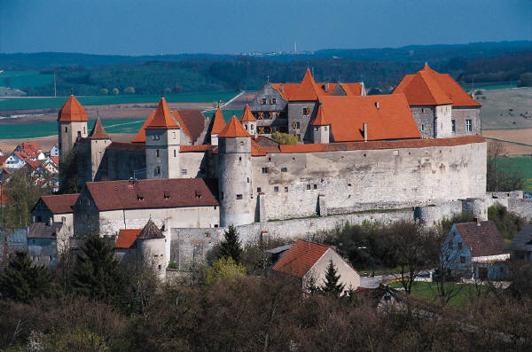
Královské hrady
Poslední Přemyslovci budovali hrady na mnoha místech
království, aby posílili svou moc v zemi.
Královské hrady obývaly vojenské posádky,
jejich úkolem bylo zajistit ochranu panovnického majetku
a bezpečnost v kraji.

Slide 4
Kde se středověké hrady stavěly?
Aby se z hradu stala těžko dobyvatelná pevnost, stavěly se hrady na vyvýšených
těžko přístupných místech. Často uprostřed lesů a na kopci.
Jak středověké hrady vypadaly?
Hrady měly silné hradební zdi opatřeny zubatým cimbuřím, vysoké hradní věže ,
vstupní bránu do hradu chránil obranný příkop s padacím mostem, brána byla
pobita pláty ze železa a u ní ještě železná mříž.
Co se nacházelo v přízemních částech hradu?
Přízemní části hradních prostor většinou nebyly obydleny a sloužily jako skladiště
potravin, zbraní a různého nářadí.
Jak vypadaly obytné prostory hradu?
Přicházelo se z přízemí po úzkých točitých schodech, uprostřed
místnosti stál velký stůl a židle, podél zdi byly rozmístěny truhlice,
které sloužily na ukládání šatstva a cenností. V noci sloužily truhlice
jako lůžko.

Slide 5
Čím se na hradech svítilo?
Hradní komnaty měly malá okna, proto zde bylo málo světla i ve dne.
K osvětlení se užívalo pochodní - to byly dlouhé smolné louče zasunuté
do kovových držáků.
Jak to vypadalo na středověké hostině?
Při slavnostních příležitostech se na hradu konaly bohaté hostiny,
hostům se podávalo hlavně maso z ulovených zvířat, které se opékalo
ve velkých kusech na rožni. Jedlo se holýma rukama, nůž se používal
pouze ke krájení masa a vidličku ještě lidé neznali.
Při hostinách přednášeli svá veršovaná díla dvorní básníci.
V básních líčili dobrodružné příběhy rytířů a opěvovali jejich činy.
O veselou náladu se starali žakéři – potulní artisti a herci, kteří předváděli
akrobatická a šaškovská vystoupení.

Slide 6
Jak se obyvatelé hradu bránili při jeho dobývání ?
Při útoku vojenská posádka hradu zvedla padací most a uzavřela bránu.
Útočníci se většinou snažili dostat na hradby pomocí vysokých žebříků,
vystřelovali na hradby hořící šípy a těžkým beranidlem se snažili hradby
prorazit.
Hradby byly opatřeny zubatým cimbuřím, za kterým se obránci schovávali
před střelami a z hradeb také shazovali na nepřítele kameny, nebo sudy
s hořící smůlou.
Z vysokých věží měla hlídka dobrý rozhled do okolní
krajiny a mohla tak včas upozornit obyvatele hradu
na blížící se nebezpečí.
Pokud se útočníci dostali dovnitř hradu, byl hrad
většinou dobyt, vypálen nebo zčásti pobořen.

Slide 7
A na závěr malý kvíz,
abych se přesvědčil,
jestli jste si něco zapamatovali!

Slide 8

Rozhodni, zda se jedná o pravdu, nebo o nesmysl!
Středověké hrady se kvůli snadnému přístupu stavěly v nížinách.
Hrady měly silné zdi, zubaté cimbuří, vysoké věže a padací most.
V zimě se v hradních místnostech topilo ústředním topením.
Svítilo se smolnými loučemi.
V přízemí hradu byla umístěna skladiště potravin a zbraní.
Obytné místnosti středověkých hradů byly přepychově zařízené,
plné koberců , obrazů a křišťálových váz.
Šaty se ukládaly do dřevěných skříní .
Při útoku na hrad se zvedl padací most a uzavřela vstupní brána.
ANO
NE
ANO
NE
ANO
NE
ANO
NE
ANO
NE
ANO
NE
ANO
NE
ANO
NE

Slide 9
Jde vám to skvěle!!

Slide 10
Použité zdroje:
/citace 2012-9-28/
Obrázky byly vytvořeny v otevřené galerii Microsoft Office.
Text je vytvořen autorem materiálu.

